Slide 1

Toplumda ve Kurumda Yaşayan Yaşlıda
İnkontinans ve Yaşam Kalitesine Etkisi
Prof.Dr.Aslı Tufan Çinçin
Marmara Üniversitesi Tıp Fakültesi
Geriatri BD

Slide 2
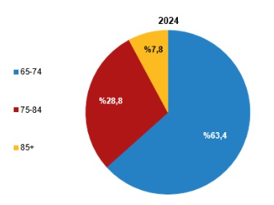
Yaşlanma/Yaş-Alma
Zamanla birlikte gelişen
progresif fonksiyon kaybı
fizyolojik fonksiyonlarda bozulma
tüm işlevlerde azalmaya neden olan
süregelen ve evrensel bir süreç
Sağlık politikaların iyileştirilmesi ve birçok hastalığın tedavisinin sağlanması ile birlikte insan ömrü uzamakta
2024 yılında Türkiye de 9 milyon 112 bin 298 (%10.6)

Slide 3
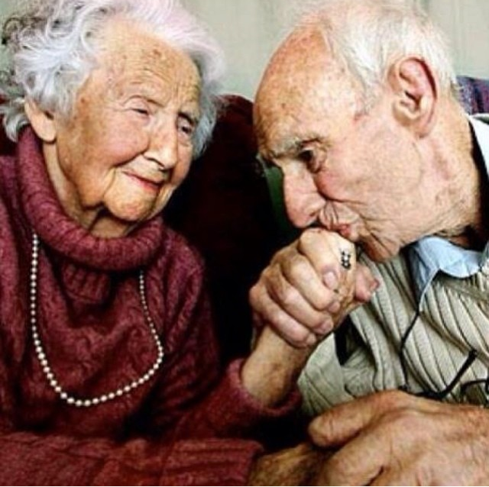
KAPSAMLI GERİATRİK DEĞERLENDİRME
Yaşlıdaki çoklu problemlere bütüncül yaklaşım

Slide 4
Sıklıkla yaşlıların hastalık ve şikayetleri önemsenmez,
Yaşlanmanın doğal bir sonucu
Atipik semptomlar tipiktir

Slide 5
Geriatrik Sendromlar
Demans
Depresyon
Deliryum
İdrar ve gayta inkontinansı
Basınç yaraları
Düşme ve kırıklar
Yürüme bozuklukları
Beslenme sorunları - Malnütrisyon
Çoklu ve uygunsuz ilaç kullanımı - Polifarmasi
Notes:
Yaşlıya özel, yaşla beraber sık görülen, multifaktöryel, birbiriyle de etkileşen hastalıklar ve durumlar
5

Slide 6
Yaşlı hastaların çoğu idrar kaçırma yakınması için kliniğe başvurmaz.
Hemen doktora başvurmama nedeni
** Önemsememe, normal olduğunu düşünme
**Çekinme, utanma
**Yaşlanmanın doğal bir sonucu olduğunu düşünme
Bu nedenle ‘Hiç istemsiz olarak idrar kaçırdınız mı?’ gibi basit sorular .
Shaw, C. Is the belief that urinary incontinence is normal for ageing related to older Canadian women’s experience of urinary incontinence? International Urogynecology Journal.

Slide 7
Üriner inkontinanslı hastaları değerlendirmede ilk yapılması gerekenler:
■ Üİ tipinin tanımlanması ve sınıflandırılması
■ Üriner inkontinansa sebep olabilecek altta yatan bir sebep
■ Geçici inkontinans sebeplerinin ekarte edilmesidir

Slide 8
Üİ niçin önemli
Sık
Yaşam kalitesini bozuyor
Depresyon
Sosyal izolasyon
İnsomnia
Bakıcı tükenmişliği
Ekonomik yük
Baş etme davranışları ( dehidratasyon)
Basınç Ülseri
Düşmeler - Fiziksel aktivitenin kısıtlanması

Slide 9
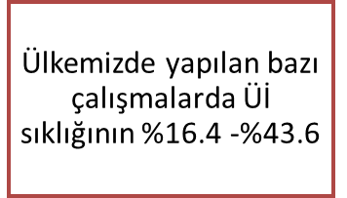
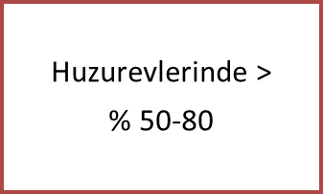
SIK
Kadın > erkek (2:1)

Slide 10
Risk faktörleri
yaş,
gebelik sayısı,
obezite,
diyabet,
nörolojik hastalıkların
BPH
ilaçlar
Demans
Fonksiyonel bağımlılık

Slide 11
Yaş ile beraber
AZALIR
  Mesane kapasitesi
  Detrüsör kontraksiyon hızı
  Pelvik Taban kas tonusu
  Sfinkter direnci
  İdrar kalibrasyonu
ARTAR
  İdrar sıklığı
  Post voiding idrar hacmi

Slide 12
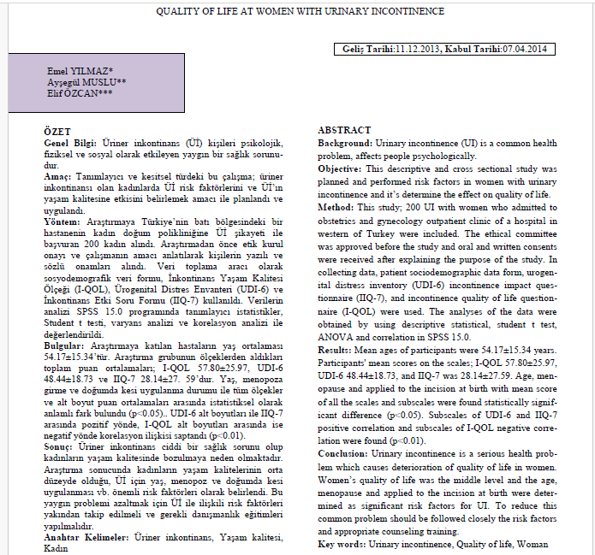
Yaşam kalitesini bozuyor
Aggozzotti G, et al. Prevalence of urınary incontinence among institutionalized patients: a cross-sectional epidemiologic study in a midsized city innorthern Italy. Urology. 2000
Minassian VA. Urinary incontinence as a worldwide problem. Int J Gynaecol Obstet. 2003
Espino DV. Prevalence and severity of urinary incontinence in elderly Mexican-American women. J Am Geriatr Soc. 2003
Huskaar S. Epidemiology and natural history of urinary incontinence. Int Urogynecol J Pelvic Floor Dysfunct. 2000
Ateşkan Ü. Urinary incontinence among the elderly people of Turkey: prevalance, clinical types and healthcare seeking. Turkish Journal of Geriatrics. 2000

Slide 13
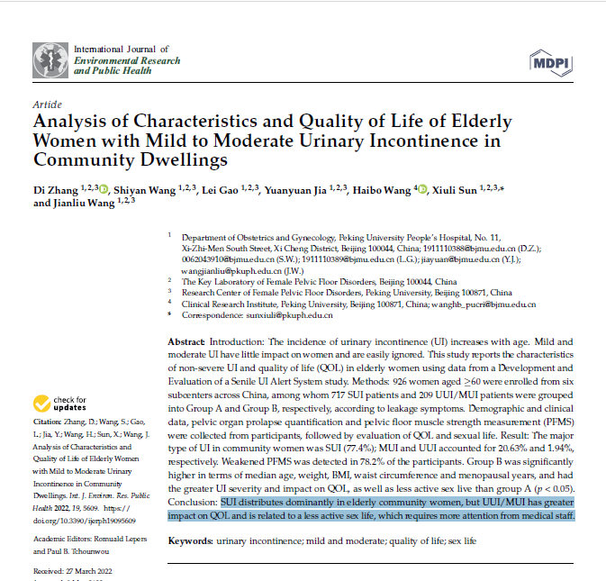
Yaşam kalitesini bozuyor
926 kadın
Çin
> 60 yaş
717 SUI
209 UUI/MUI
UUI/MUI has greater impact on QOL

Slide 14
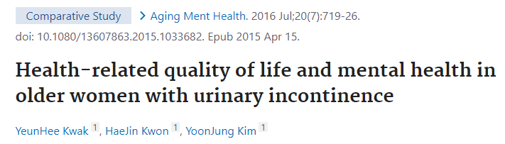
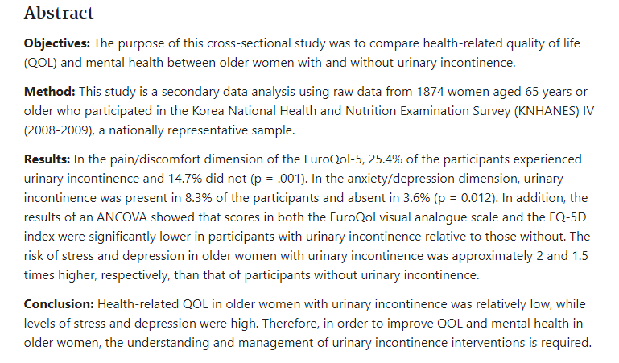
Depresyon
G.Kore
1874 kadın
> 65 yaş
25.4 % UI
UI + vs UI –
X2 kat stres bozukluğu
X1.5 depresyon
Yaşam kalitesi düşük

Slide 15
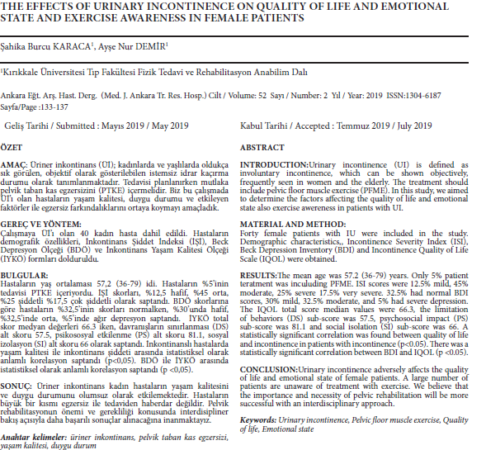
Depresyon

Slide 16
SOSYAL İZOLASYON
Yaşlıların
%62,5’inin yaşam kalitesinin üriner inkontinans nedeni ile olumsuz etkilendiği
%52,7’sinin Üİ korkusu ile evden dışarı çıkmadığı,
%18,2’sinin misafirlik ve alışverişe gitmediği,
%18,2’sinin dini ritüellerini yapamadıkları
İlçe A, et al [Determination of urinary and fecal incontinence in the elderly, their effect on quality of life: information and education], 2011

Slide 17
İnsomnia
Üİ’ı olan yaşlıların uyku ile ilgili şikayetlerinin Üİ olmayanlara göre 4 kat fazla
Uyku süresi kısalmakta
Uykuya dalma zorlaşmakta
Noktüri
Gündüz uykuluk hali
Yaşam kalitesinde bozulma
İlaç kullanma
Nazaripanah, N. (2018). Urinary incontinence and sleep complaints in community dwelling older adults. Sleep Science,
Moreno, C. (2018). Sleep disturbances in older adults are associated to female sex, pain, and urinary incontinence. Brazilian Journal of Epidemiology
Winkleman, W. D .(2018). Sleep quality and daytime sleepiness among women with urgency predominant urinary incontinence. Female Pelvic Medicine & Reconstructive Surgery

Slide 18
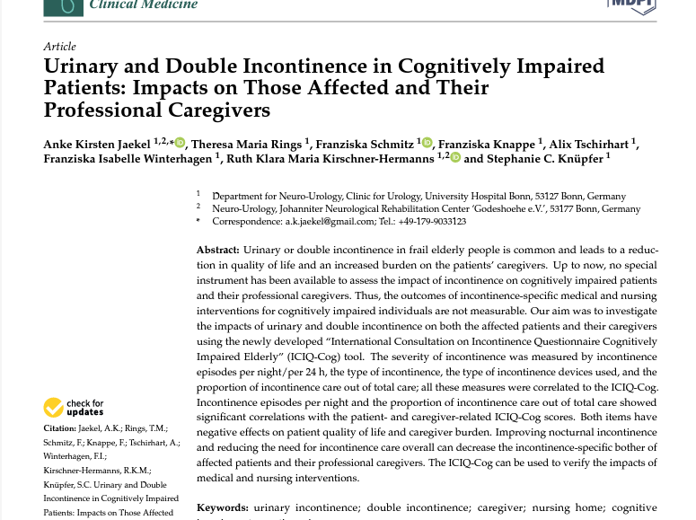
Bakıcı tükenmişliği
International Consultation on Incontinence Questionnaire Cognitively Impaired Elderly (ICIQ-Cog) tool
Nocturnal incontinence episodes

Slide 19
Baş etme davranışları
Kadınların ayaklarını sıcak tutma,
Perineye sıcak uygulama yapma,
Günlük içtikleri su miktarını azaltma,
Sıvıyı emici ped, bez vb. kullanma,
Ağır kaldırmamaya özen gösterme
Zorunlu olmadıkça sosyal etkinliklere katılmama
Uzun yolculuklardan kaçınma
Kaşıkçı, M., Kılıç, D., Avşar, G., & Şirin, M. (2015). Prevalence of urinary incontinence in older Turkish women, risk factors, and effect on activities of daily living. Archives of Gerontology and Geriatrics, 61(2), 217-223
Kwak, Y., Kwon, H., & Kim, Y. (2016). Health-related quality of life and mental health in older women with urinary incontinence. Aging & Mental Health, 20(7), 719-726

Slide 20
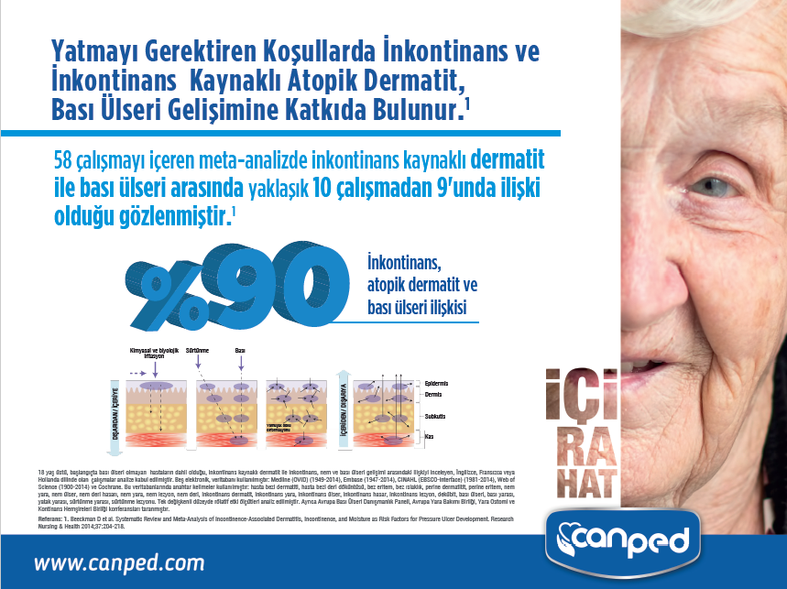
Basınç Ülseri

Slide 21
Düşme
Fiziksel fonksiyonlarındaki sınırlamalar nedeniyle potansiyel olarak düşme riski
Üriner semptomlar düşme riskine katkıda bulunur
Tuvalete yetişmeye çalışmak
Noktüri
İnkontinans ilaçları yan etkileri
Düşme risk artışının, urge tip inkontinanslı kadınlarda 1,54 miks tip inkontinanslı kadınlarda 1,92
Takazawa K. et al.Relationship between the type of urinary incontinence and falls among frail elderly women in Japan. The Journal of Medical Investigation, 2005.

Slide 22
Üriner İnkontinans (Üİ)
Doğru teşhis ve uygun tedavi yaklaşımlarının belirlenebilmesi için, üriner inkontinans (Üİ) iki kategoride incelenebilir:
1) Akut, geçici (Transient) inkontinans, (<1 ay)
2) Kronik, kalıcı (Persistant) inkontinans

Slide 23

Öncelikle "Geçici İnkontinans" sebepleri araştırılmalıdır
Delirium (akut konfüzyonel bozulma)
Infection
Atrophic vajinitis
Pharmaceuticals
  Diüretikler, sedatifler, KKB, antikolinerjikler, alfa blokerler
Phychological
  Deliryum, depresyon
Excess fluids (DM, KKY, diüretikler)
Restricted mobility
Stool impaction

Slide 24
Kalıcı (Persistant) İnkontinans:
1. Sıkışma tipi üriner inkontinans (urge)
2. Stres tipi üriner inkontinans
3. Mikst tip üriner inkontinans
4. Taşma tipi üriner inkontinans (overflow)
5. Fonksiyonel tip üriner inkontinans

Slide 25
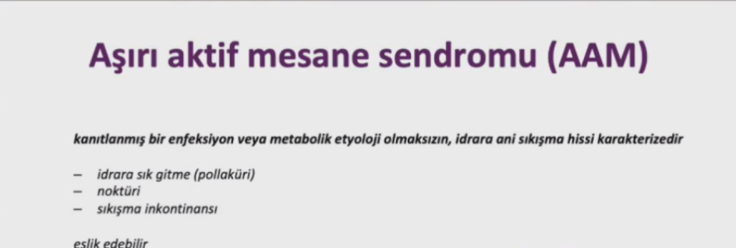
Sıkışma tipi üriner inkontinans (urge)
İdrar sıklığı (<8/gün)
Noktüri : 0-1

Slide 26
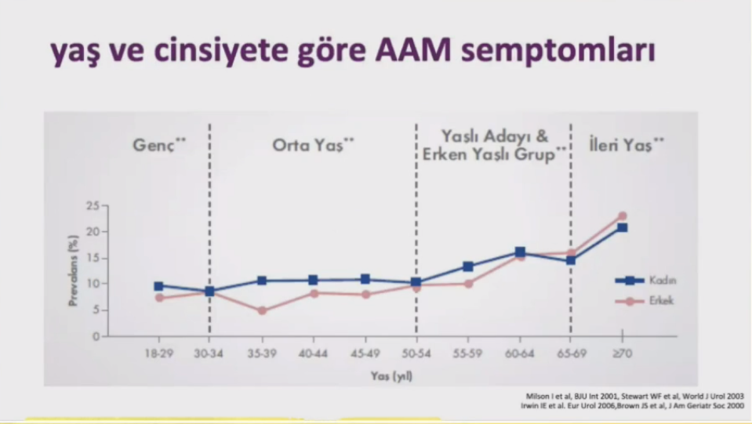
AAM % 12-16
K >E

Slide 27
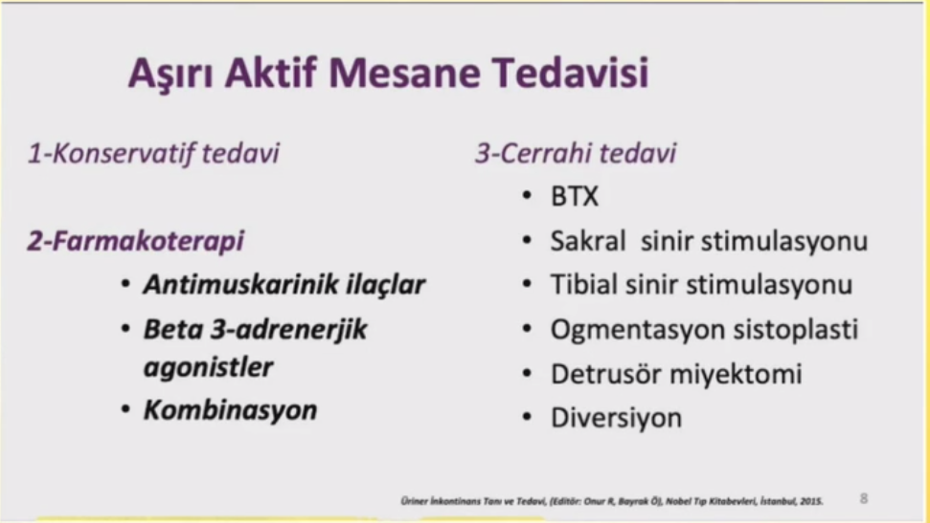

Slide 28
Konservatif tedavi
1) Mesane Eğitimi
planlanmıs duzenli aralıklarla idrar yaparak inkontinansı engellemek
hastanın idrar yapma hissi bulunmasa bile 1,5-2 saatte bir, daha sonra 2-3 ve 4-6 saatte bir olacak şekilde idrar yapması istenir
Böylece idrar yapmadaki gecikme idrar miktarının artmasını ve idrar yapma aralıklarının (kuru kalma dönemlerinin) artmasını sağlamaktadır
Akşam yemekten sonra sıvı alınmaması, gündüz saatlerinde sıvı alımının sağlanması, diüretik ilaç ve içeceklerin sabah saatlerinde alınması, kafeinli, alkollü, tatlandırıcılı ve karbonatlı içeceklerin sınırlandırılması
Uriner günlük
2) Pelvik Taban Kas Egzersizleri (Stres inkontinansta )

Slide 29
Konservatif tedavi
3) Biofeedback
Biofeedback fizyolojik olayların bir ekran ve ses duzeni aracılığı ile gorsel ve isitsel sinyaller halinde hastaya yansıtılmasıdır.
Biofeedback uygulamasında yuzeysel veya internal elektrodlar kullanılabilir ve hasta kaslarını kastığı zaman bunları gorsel ve isitsel sinyaller halinde gorebilir, kaslarını kasmasını veya gevsetmesini doğru olarak öğrenebilir
4) Fonksiyonel Elektrik Stimulasyonu (FES)
elektrod ya da vajinal prob yardımı ile perine bolgesine intraanal ya da intravajinal yoldan uygulanan ve elektrik akımıyla pudental sinirin direkt olarak uyarılması sağlanır.
Elektrik stimulasyonu internal uretral sfinkterik fonksiyonun artmasını ve mesane kontraktilitesinin azalmasını sağlar

Slide 30

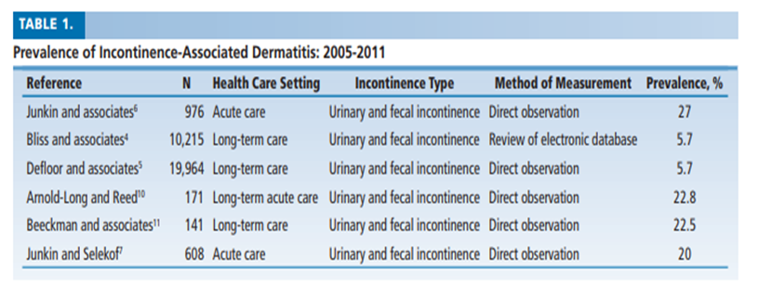
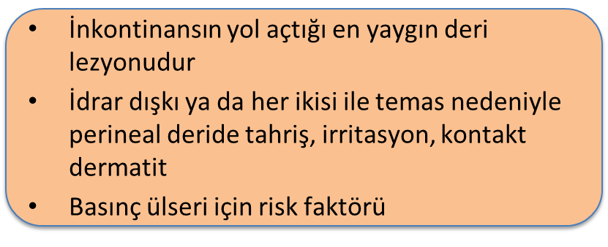
Konservatif tedavi
Cildin Korunması: Cilt üzerinde biriken idrar cildi tahriş etmektedir.
İdrarın temas ettiği bölge su ve sabunla yumuşak hareketlerle yıkanmalı, durulanmalı ve sonrasında uygun losyonlarla nemlendirilmelidir

Slide 31
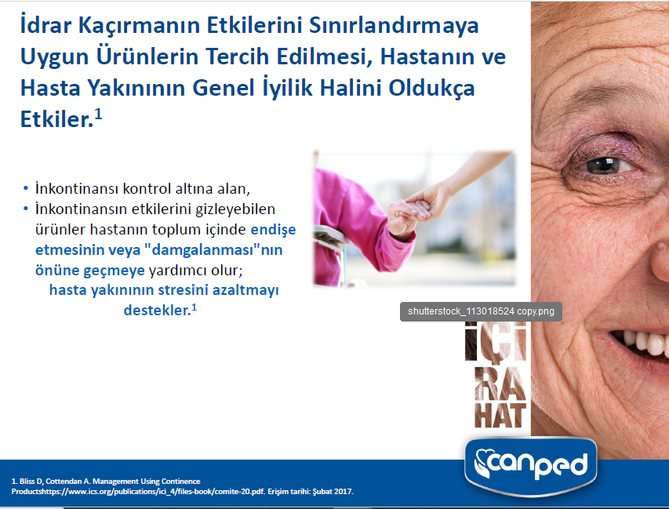
Konservatif tedavi
Harici Ürünlerin Kullanılması:
giysi ve yatak takımlarının ıslanmasını önlemek için özel koruyucu ürünler bulunmaktadır.
Koruma amaçlı ped, havlu, bez ve örtü gibi malzemeler küçük ve büyük miktardaki sızıntıları önlemektedir.
Bu malzemelerin seçiminde çabuk emici, ıslaklığı alt katmanlarda toplama ve cilde temas eden kısmın kuru olmasına dikkat edilmelidir

Slide 32
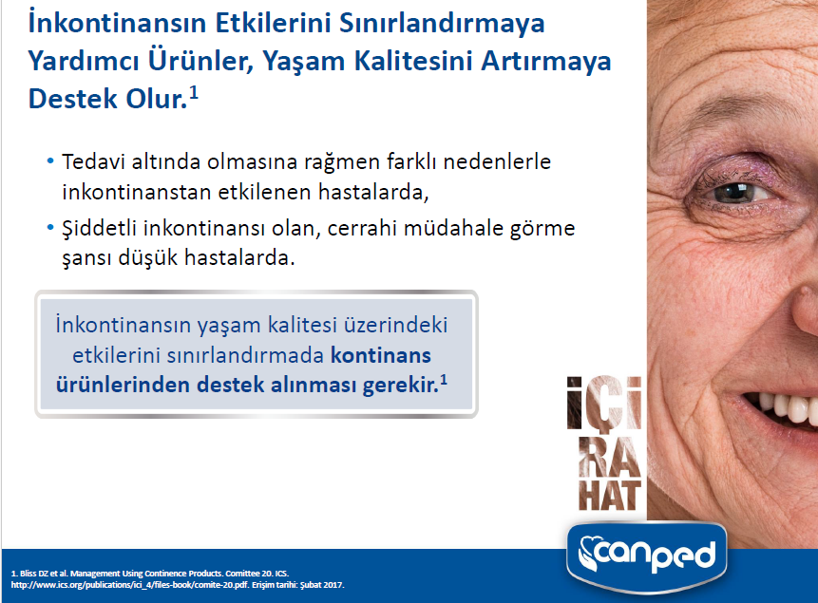

Slide 33


Slide 34



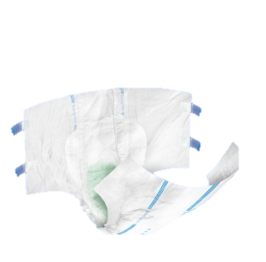
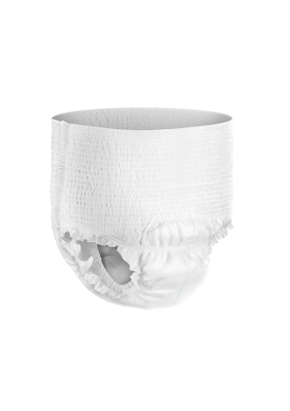
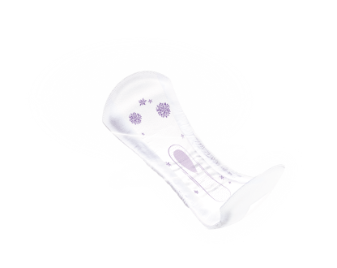

Hangi hastaya hangi ürün?
HAFİF İNKONTİNANS | AĞIR İNKONTİNANS
HAFİF
ORTA
AĞIR
Mesane Pedleri
İnce Emici Külot
Emici Külot
Emici Külot
Belbantlı Yetişkin Bezi

Slide 35
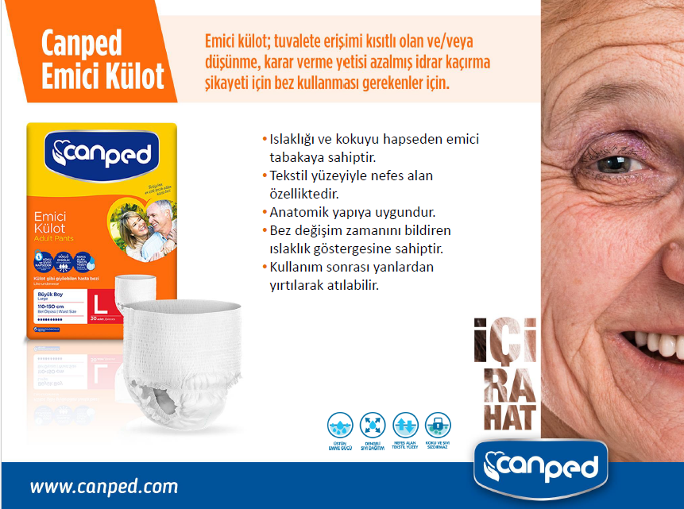
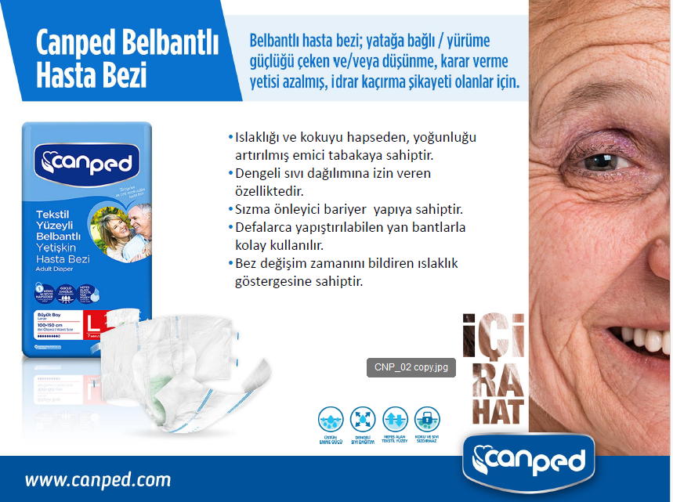

Slide 36

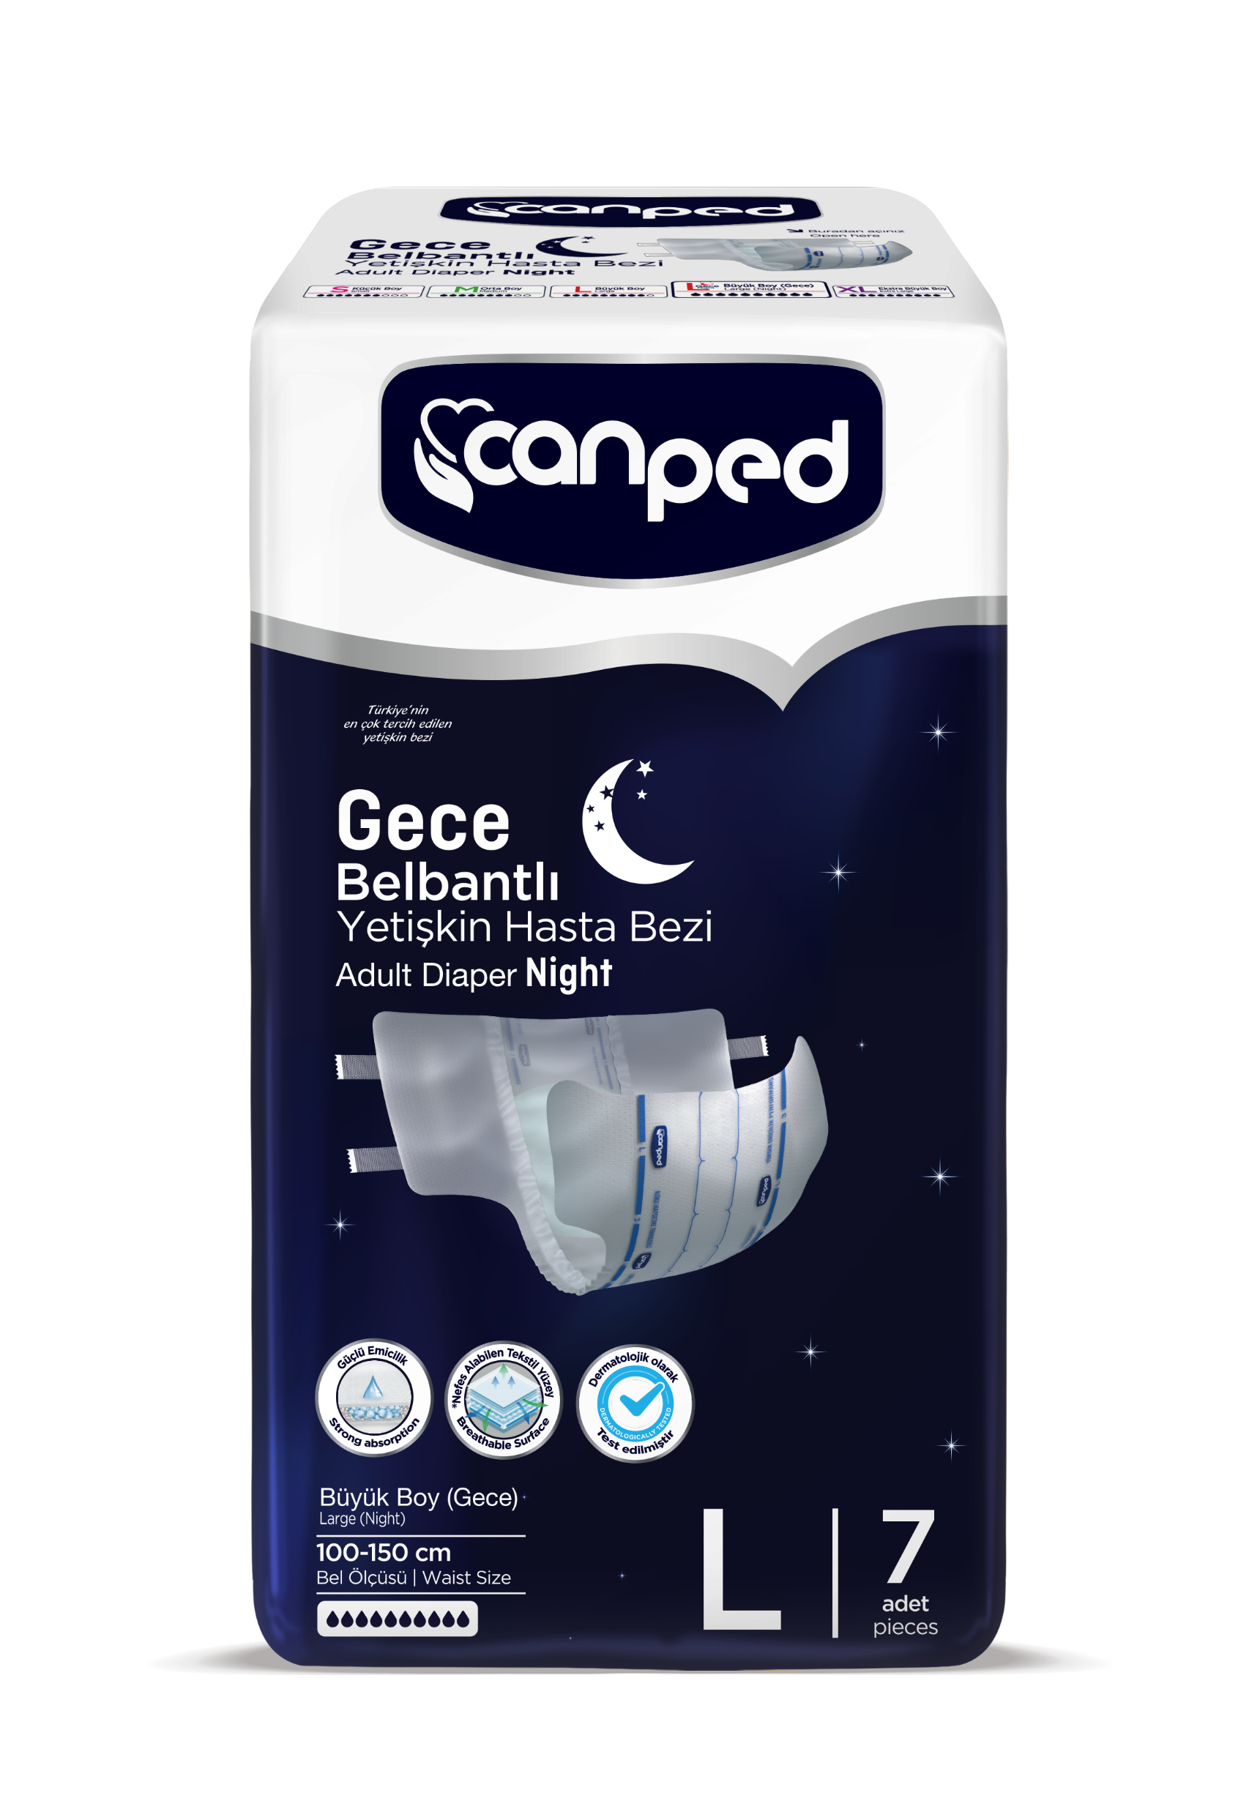
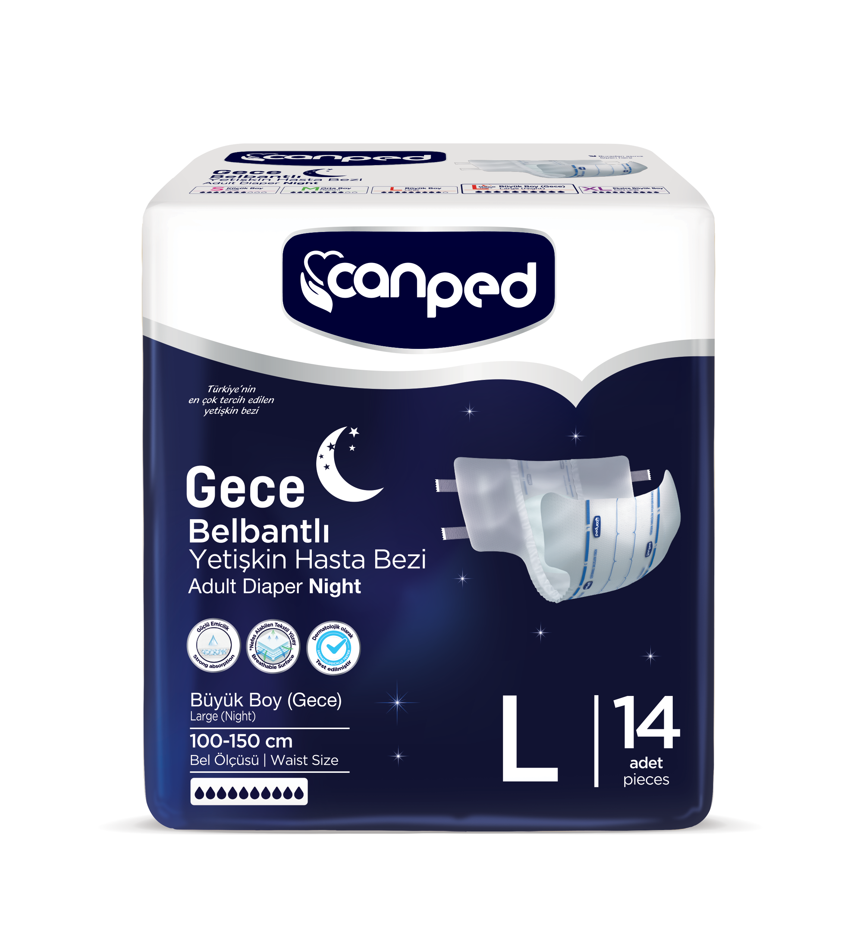
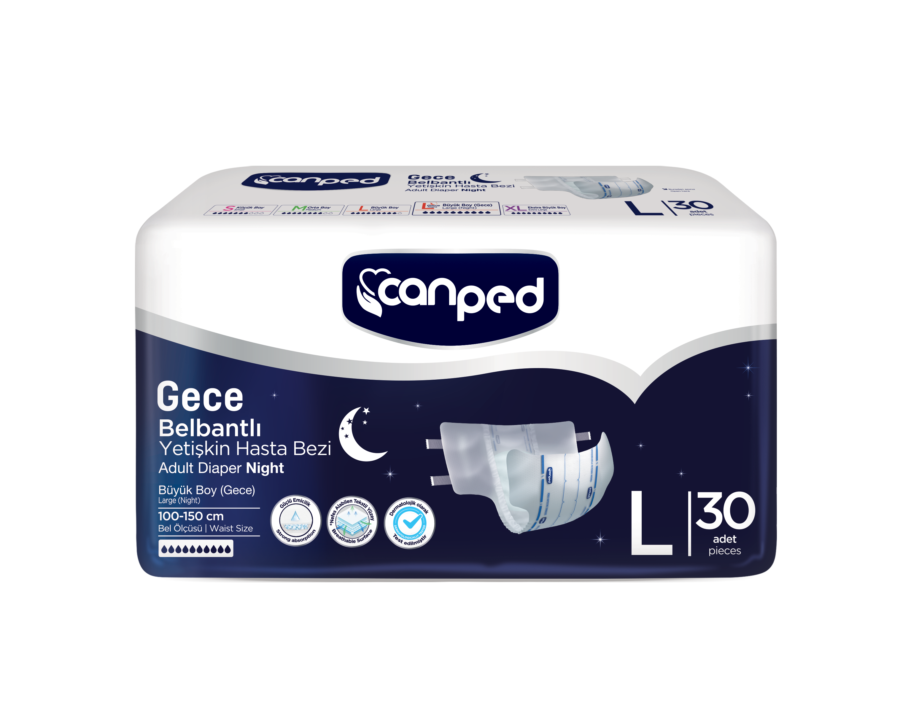

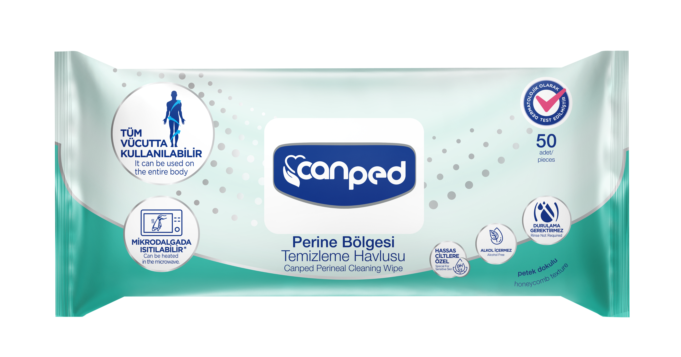



Slide 38
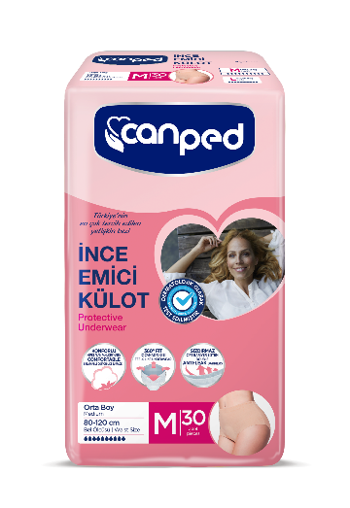
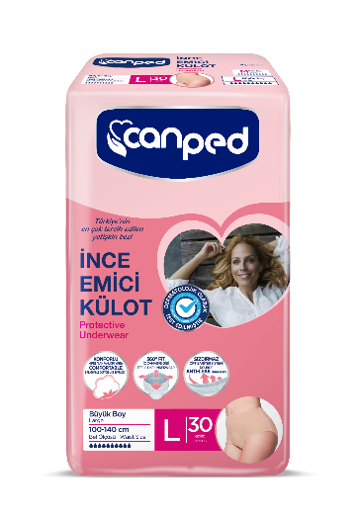
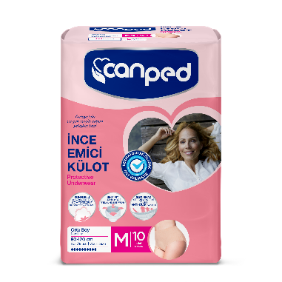
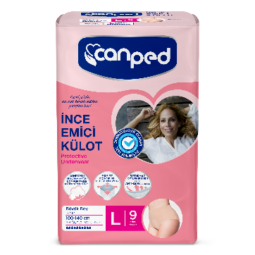
Canped İnce Emici Külot
        Orta yaş ve üstü,
        Sosyal olarak aktif hayatı olan,
        Güvenlilik ihtiyacının yanında kullandığı ürünün gizlilik sunmasını isteyen,
        İdrar kaçırma problemini yoğun seviyelerde yaşayan ve ekstra koruma ihtiyacı duyan kadınlar içindir.
38

Slide 39
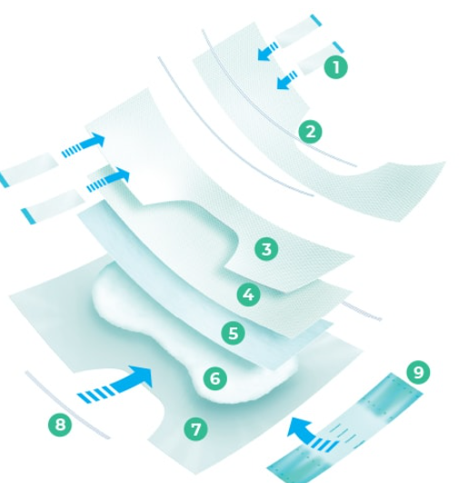
1. Bantlar
2. Lastikler
3. Yan bariyerler
4. Top sheet (üst yüzey)
5. Acquisation layer (Hızlı dağıtım tabakası)
6. Emici katman
7. Back sheet (dış yüzey)
8. Islaklık göstergesi

Slide 40

Türkiye’nin en çok tercih edilen yetişkin bezi*
*Yüksek emicilik ve sızıntı kontrolü
* Cilt dostu, nefes alabilir materyal
* Ergonomik tasarım, kolay değiştirilebilirlik
* Gündüz/gece farklı gereksinimler
*2024 IMS verileri

Slide 41
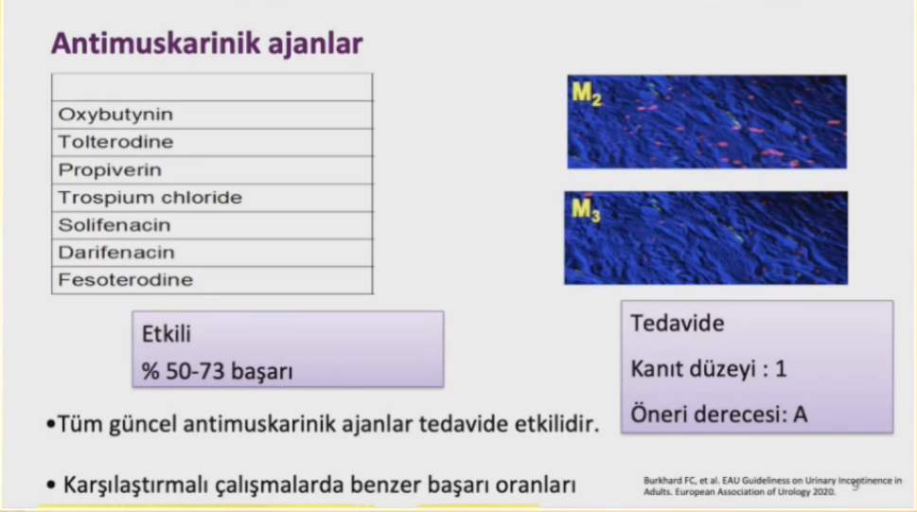
Farmakoterapi

Slide 42
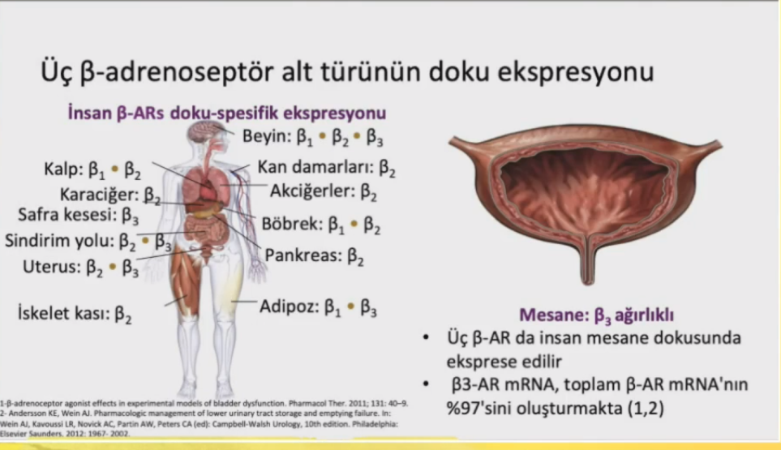
β3 Agonist
Mesane içindeki betaadrenoseptörlerin %97’ sini β3 subtipi.
cAMP seviyesindeki artış detrusor kas relaksasyonunu sağlamakta;
bu sayede mesane kompliansında artış,
idrara çıkma sıklığında azalma, STİK’da azalma ve
mesane kapasitesinde artış sağlanmaktadır

Slide 43
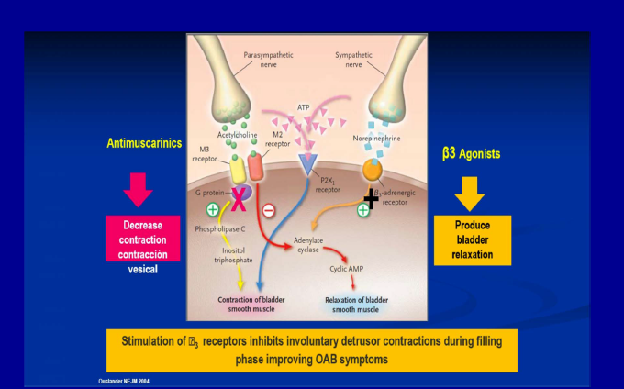

Slide 44
Mirabegronun detrusor kontraksiyonu ve ve mesane boşaltma üzerinde hiçbir etkisi yoktur,
Bu yüzden antimuskarinik ajanlarla karşılaştırıldığında akut üriner retansiyon riskini azaltmaktadır
Etkinin optimizasyonu 12 haftaya kadar sürebilir. Hastaları bu zaman aralıkları hakkında bilgilendirerek ilacın erken kesilmesini önerilmelidir

Slide 45
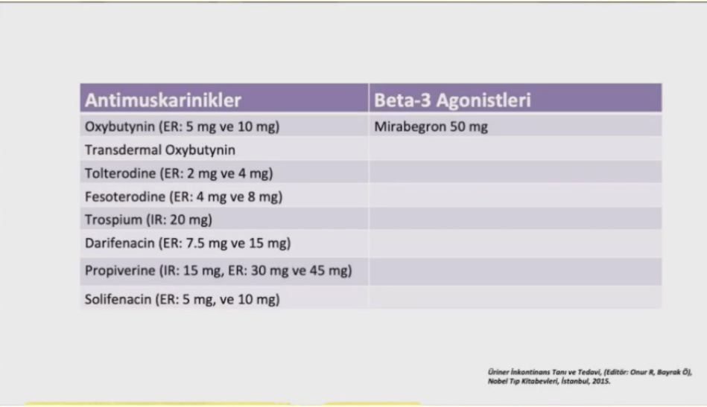

Slide 46
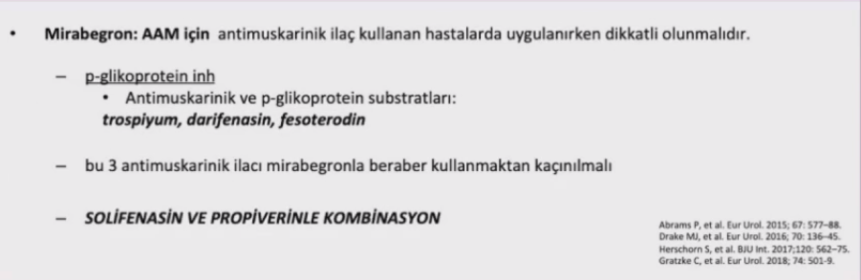

Slide 47
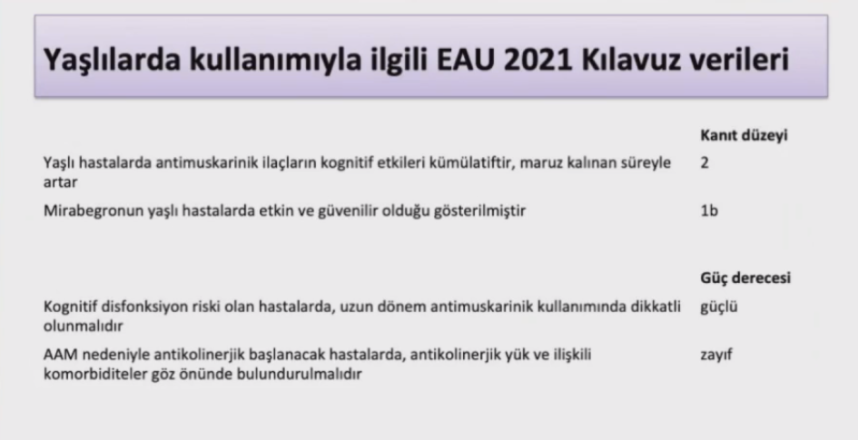

Slide 48
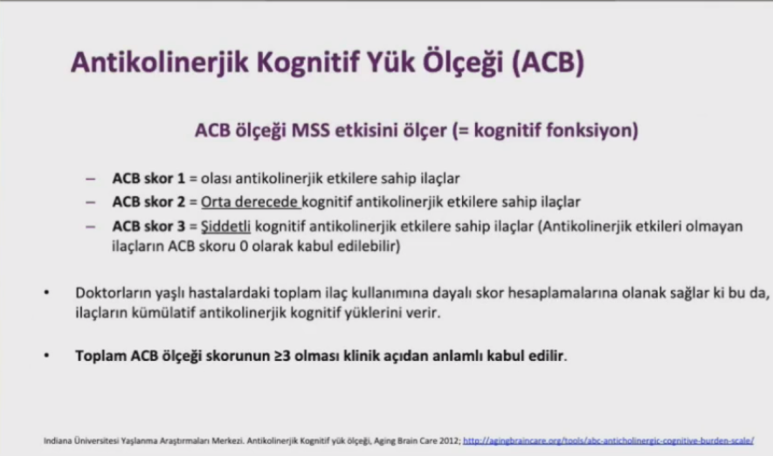

Slide 49
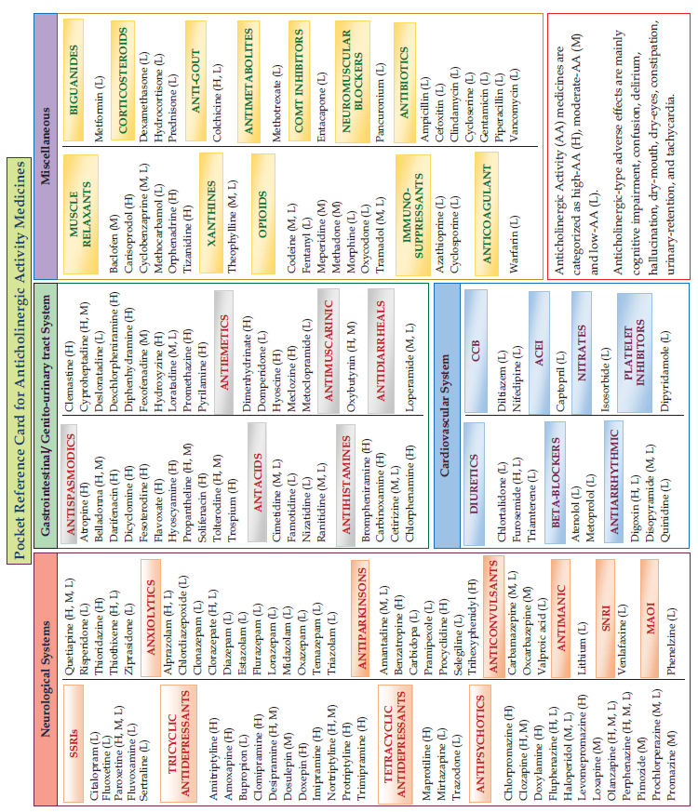

Slide 50
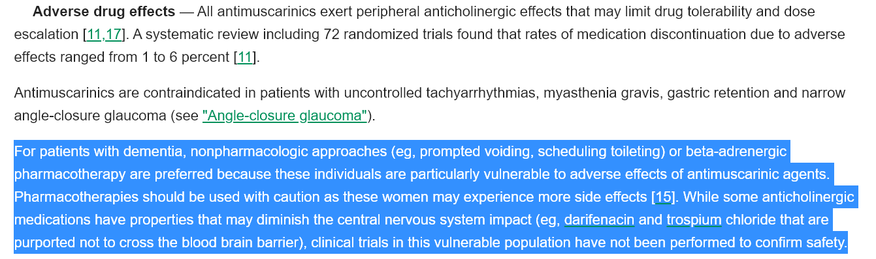
Demanslı olgularda, AAM tedavisinde, antimuskarinikler yerine
  ilaç dışı davranışsal tedaviler (yönlendirilmiş miksiyon, zamanlı
  tuvalete götürme)
  beta-adrenerjik tedaviler
UpToDate. Treatment of urgency incontinence/overactive bladder in women
Notes:
https://www.uptodate.com/contents/treatment-of-urgency-incontinence-overactive-bladder-in-women?search=treatment-of-urgency-incontinence-overactive-bladder-in%20women&source=search_result&selectedTitle=1~150&usage_type=default&display_rank=1#H2398772505
50

Slide 51
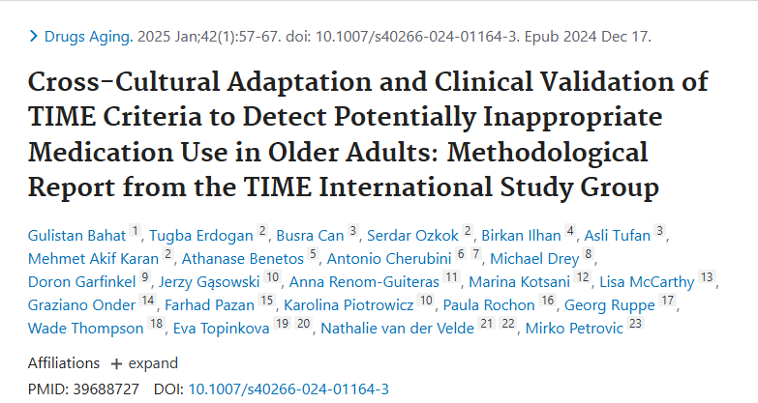


Slide 52

Mesane antikolinerjikleri ve trisiklikler
Delirium veya demansı olanlarda yüksek antikolinerjik etkili ilaçların
(amitriptilin, paroksetin, disiklomin, L-hiyosiyamin, tioridazin, klorpromazin, klozapin, olanzapin, oral oksibutinin,
H1 reseptör blokerleri (özellikle 1. jenerasyon – difenhidramin, siproheptadin, feniramin),
H2 reseptör blokerlerinin
kullanımı
uygun değildir
kognitif kötüleşme riski
Notes:
B7 (i): Pagoria D, O'Connor RC, Guralnick ML. Antimuscarinic drugs: review of the cognitive impact when used to treat overactive bladder in elderly patients. Curr Urol Rep 2011; 12 (5): 351-7. Review. PubMed PMID: 21607875.
B7 (ii): Gerretsen P, Pollock BG. Drugs with anticholinergic properties: a current perspective on use and safety. Expert Opin Drug Saf 2011; 10(5): 751-65. Review. PubMed PMID: 21635190.
B7(iii):O'Mahony D, O'Sullivan D, Byrne S, O'Connor MN, Ryan C, Gallagher P. STOPP/START criteria for potentially inappropriate prescribing in older people: version 2. Age Ageing. 2015 Mar;44(2):213-8. doi: 10.1093/ageing/afu145. Epub 2014 Oct 16. Review. PubMed PMID: 25324330; PubMed Central PMCID: PMC4339726. stoppv2’de D8B7(iv): O'Mahony D, O'Sullivan D, Byrne S, O'Connor MN, Ryan C, Gallagher P. STOPP/START criteria for potentially inappropriate prescribing in older people: version 2. Age Ageing. 2015 Mar;44(2):213-8. doi: 10.1093/ageing/afu145. Epub 2014 Oct 16. Review. PubMed PMID: 25324330; PubMed Central PMCID: PMC4339726. STOPPv2-I1 B7 (v): McKeith IG, Boeve BF, Dickson DW, et al., Diagnosis and management of dementia with Lewy bodies: Fourth consensus report of the DLB Consortium. Neurology. 2017 Jul 4;89(1):88-100.
B7(vi):(https://www.uptodate.com/contents/treatment-of-urgency-incontinence-overactive-bladder-in women?search=urinary%20anticholinergic&source=search_result&selectedTitle=1~150&usage_type=default&display_rank=1#H3398923700).
52

Slide 53
Trisiklik antidepresan kullanımı
uygun değildir
yüksek antikolinerjik etki, kognitif kötüleşme, kalp iletim bozukluğu, ortostatik hipoT, üriner retansiyon, prostatizmde kötüleşme, dar açılı glokomda kötüleşme
Notes:
B1(i) By the American Geriatrics Society 2015 Beers Criteria Update Expert Panel.American Geriatrics Society 2015 Updated Beers Criteria for PotentiallyInappropriate Medication Use in Older Adults. J Am Geriatr Soc. 2015Nov;63(11):2227-46. doi: 10.1111/jgs.13702. Epub 2015 Oct 8. PubMed PMID:26446832.
B1(ii): Sultana J, Spina E, Trifirò G. Antidepressant use in the elderly: the role of pharmacodynamics and pharmacokinetics in drug safety. Expert Opin Drug Metab Toxicol. 2015 Jun;11(6):883-92. doi: 10.1517/17425255.2015.1021684. Epub 2015 Mar 3. Review. PubMed PMID: 25736834.
53

Slide 54
Kronik dar açılı glokom hastalarında
mesaneye yönelik antikolinerjik ilaç kullanımı
uygun değildir
Notes:
F2 (i): O'Mahony D, O'Sullivan D, Byrne S, O'Connor MN, Ryan C, Gallagher P. STOPP/START criteria for potentially inappropriate prescribing in older people: version 2. Age Ageing. 2015 Mar;44(2):213-8. doi: 10.1093/ageing/afu145. Epub 2014 Oct 16. Review. PubMed PMID: 25324330; PubMed Central PMCID: PMC4339726. Stoppv2-I1
F2(ii). Gani J, Perlis N, Radomski SB. Urologic medications and ophthalmologic side effects: a review. Can Urol Assoc J. 2012 Feb;6(1):53-8. doi: 10.5489/cuaj.11037. PubMed PMID: 22396371; PubMed Central PMCID: PMC3289699. F2(iii): Gani J, Perlis N, Radomski SB. Urologic medications and ophthalmologic side effects: a review. Can Urol Assoc J. 2012 Feb;6(1):53-8. doi: 10.5489/cuaj.11037. PubMed PMID: 22396371; PubMed Central PMCID: PMC3289699. Gani J, Perlis N, Radomski SB. Urologic medications and ophthalmologic side effects: a review. Can Urol Assoc J. 2012 Feb;6(1):53-8. doi: 10.5489/cuaj.11037. PubMed PMID: 22396371; PubMed Central PMCID: PMC3289699.
F2(iv): Kato K, Yoshida K, Suzuki K, Murase T, Gotoh M. Managing patients with an overactive bladder and glaucoma: a questionnaire survey of Japanese urologists on the use of anticholinergics. BJU Int. 2005 Jan;95(1):98-101. PubMed PMID: 15638904
54

Slide 55
Fekal İnkontinans (Fİ)
Normal barsak alışkanlığının istemsiz olarak gerçekleştirilmesi
Normal kıvamdaki feçes atılımını kontrol etmede yetersizlik
Yoğun bakımdaki hastalarda Fİ sıklığını % 33
> 65 yaş % 9
Orta-ileri demans % 46
Huzurevindeki yaşlılar %9.5-26

Slide 56
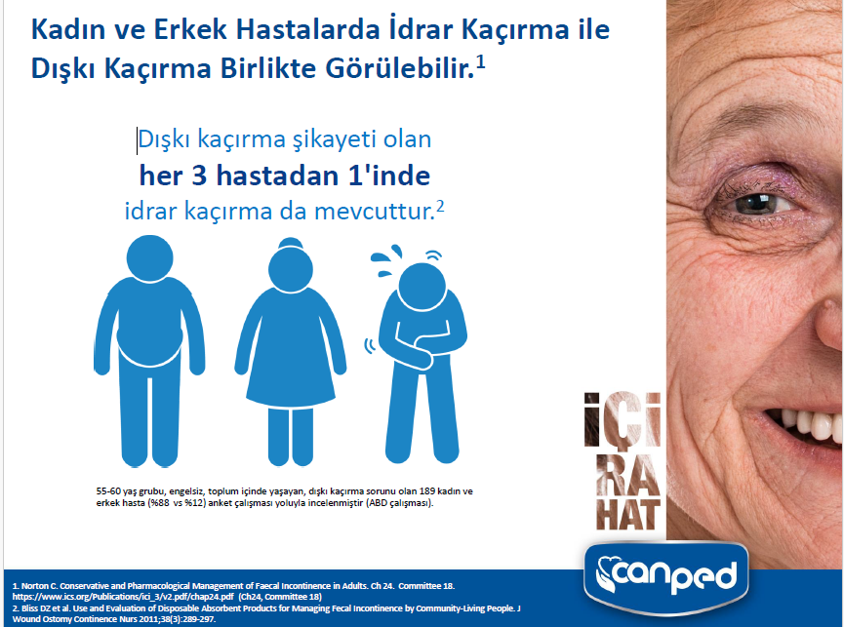

Slide 57
Fekal İnkontinans (Fİ)
Üç Klinik Subtipi
1) Pasif inkontinans: gaz veya gaitanın hasta farkında
Kontinansın korunması için
olmadan involunter çıkışı
anal sfinkterlerin yapısal ve fonksiyonel bütünlüğü,
2)‘Urge’ inkontinans: fekal materyali barsakta tutmak
pelvik taban kaslarının,
için aktif çabaya rağmen gaita çıkışı,
pudendal sinir fonksiyonunun,
3) Fekal Sızıntı: farkında olmadan küçük miktarda
rektal komplians
gaita çıkarma veya normal dışkılamayı takiben iç
rektal duyunun sağlam
çamaşırların lekelenmesi

Slide 58
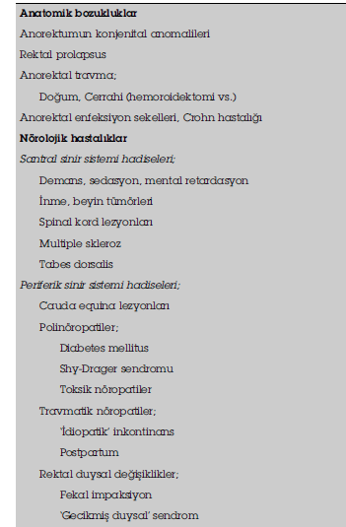
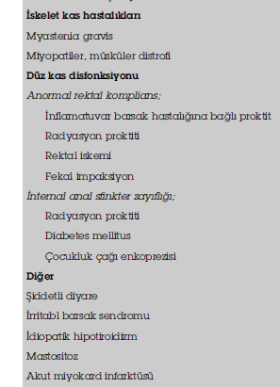
Fekal İnkontinans (Fİ)

Slide 59
Fİ niçin önemli
Yaşam kalitesini bozuyor
Depresyon
Sosyal izolasyon
İnsomnia
Bakıcı tükenmişliği
Ekonomik yük
Basınç ülseri
Düşmeler -Fiziksel aktivitenin kısıtlanması

Slide 60
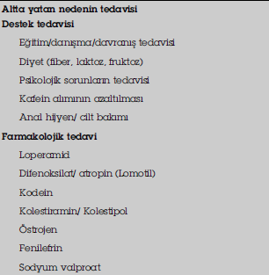
Fİ Tedavisi
hastalarda aralıklı olarak defekasyon stimulasyonu (gastrokolik refleksten faydalanmak için yemekten 30 dakika sonra) kolon ve rektumu boş tutmayı salar.
Yemek sonrası gliserin veya bisakodil suposituarlar rektuma yerletirilerek defekasyon sağlanabilir.
Oral laksatifler en sona saklanmalıdır.
Bu yöntemler özellikle fekal impaksiyon
nedeni ile inkontinansı bakımevinde kalan geriatrik yaş grubunda faydalıdır.

Slide 61
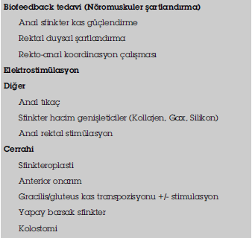
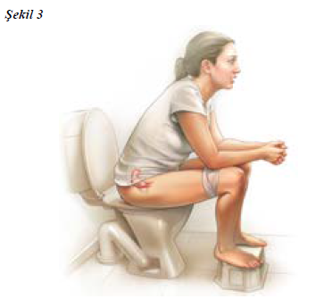
Fİ Tedavisi

Slide 62
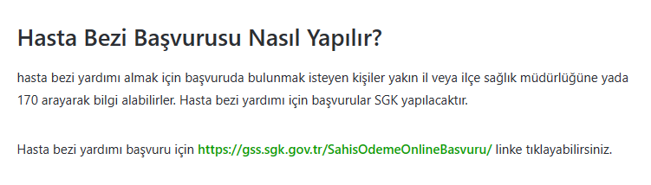

Slide 63
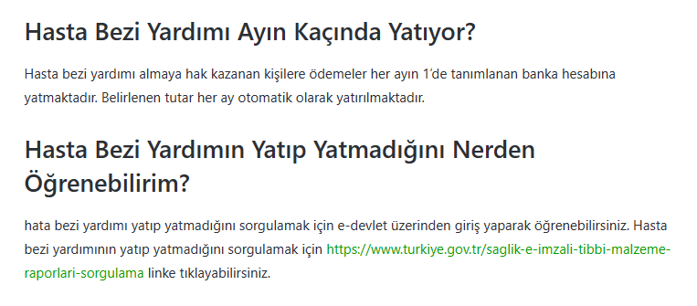

Slide 64

Geri ödeme için;
Ürodinami gerekmemektedir. Fakat inkontinans durumu söz konu olduğunda tanı olarak aktif mesane tanısı veya diğer tanılar eklemelidir.
Ancak; 31.8 nolu kod mesanenin diğer nöromuskuler disfonksiyonları tanısı ile çıkan raporlarda urodinami testi olmaması halinde hasta bezi raporu kurum tarafından ödenmemektedir.
670.4 TL *aylık
Detaylı geri ödeme bilgileri için:

Slide 65

Alt bezi raporu

Slide 66

Alt bezi reçete örneği

Slide 67
ÖZETLE
Fiziksel, sosyal, ekonomik ve psikolojik etkileriyle bireylerin yaşam kalitesini olumsuz etkileyen inkontinans risk faktörleri, önlenmesi, erken teşhis ve tedavisi konusunda eğitimlerin yapılması,
İnkontinans farkındalığın artırılması için, gerek medya aracılığıyla gerekse sağlık bakım merkezlerinde bilgilendirme kampanyalarının yapılması,
İnkontinansı olan bireylerin hekime başvurma ve tedavi olma konusunda teşvik edilmesi ve cesaretlendirilmesi,
İnkontinans hastalarının başvurabileceği ve danışmanlık hizmeti alabilecekleri 1. basamak sağlık bakım merkezlerinde birimlerin oluşturulması

Slide 68



